Slide 1

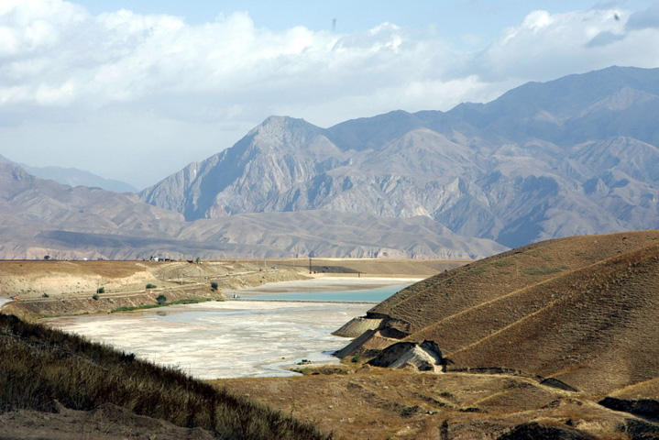
Влияние изменения климата на состояние хранилищ токсичных отходов горнодобывающей промышленности в Кыргызстане
Исакбек Торгоев
НИЦ «Геоприбор» НАН КР
Бишкек - 2019

Slide 2
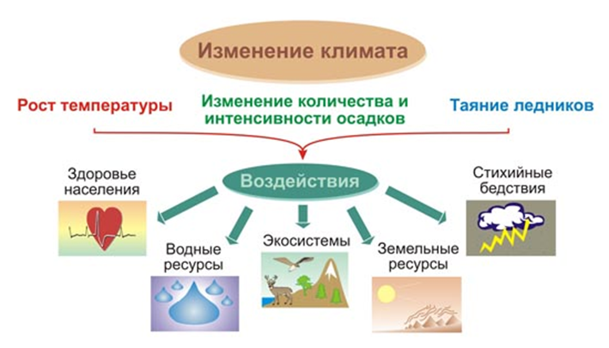
Как изменение климата влияет на окружающую среду и человека?
Инфраструктура

Slide 3
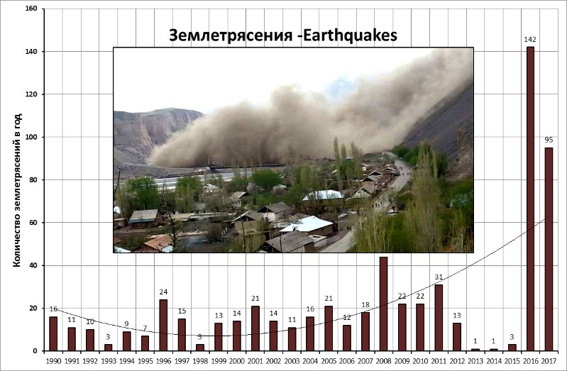
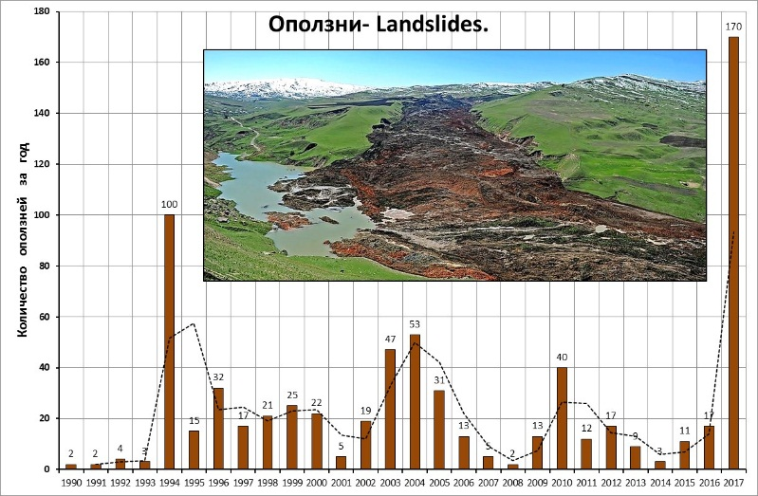
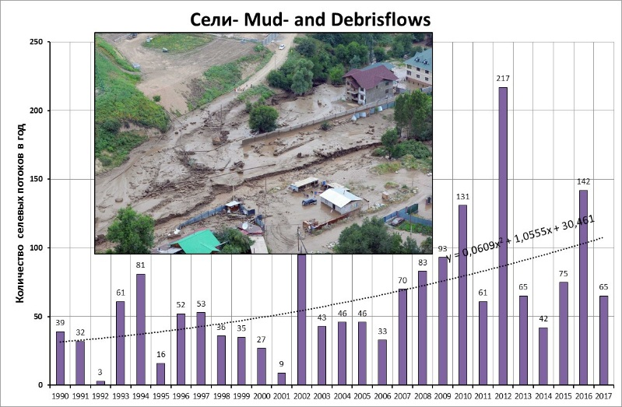
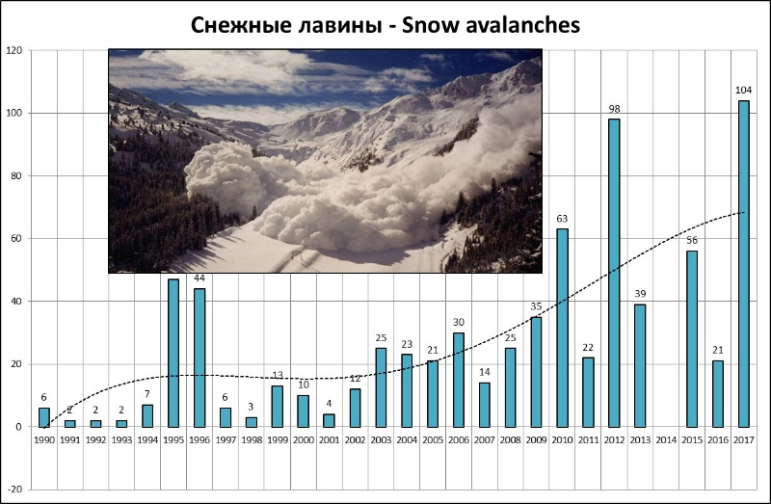
Устойчивый тренд роста количества природных бедствий в горах Кыргызстана в 1990-2017 гг. , обусловленных климатическими изменениями

Slide 4
Деградация оледенения или интенсивное таяние ледников сказывается на изменении речного стока, вызывая на этапе его роста подтопление территорий в долинах, а в дальнейшем на этапе его уменьшения – опустынивание оазисов в прилегающих к горам равнинах и низменностях
.
Бишкек
Иссык-Куль
Общая площадь подтопления населенных пунктов и сельскохозяйственных угодий вызванного поднятием подземных вод составляет 3300 кв. км. В зоне подтопления находится 185 населенных пунктов.
До 15 тыс. жилых домов находится в зонах сильного подтопления от 0 до 1,0м. от поверхности земли

Slide 5
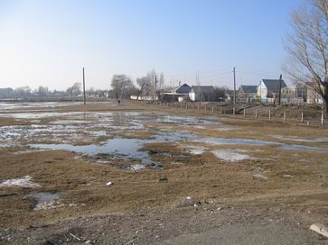
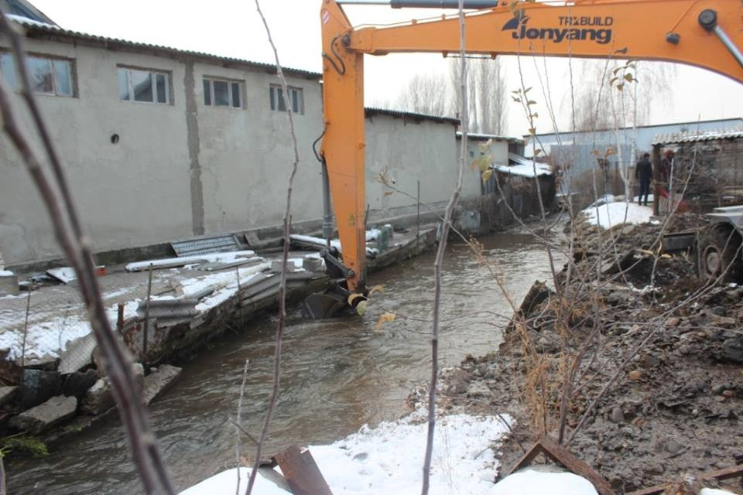
Негативные последствия подтопления территорий :
- Ущерб от подтопления 1 Га составляет от 10 до 60 тыс. долларов США.
- В результате подтопления повышается сейсмичность территории, снижается несущая способность грунтов, деформируются здания и сооружения, активизируются оползни, просадки.
-Наблюдается ухудшение экологической обстановки, загрязнение грунтовых вод, усиление коррозии подземных конструкций (трубопроводов), деградация почв, угнетение растительных комплексов.
- Подъём уровня грунтовых вод в районах размещения хвостохранилищ обуславливает низкую устойчивость удерживающих дам, загрязнение грунтовых и подземных вод экотоксикантами и радионуклидами

Slide 6

Главная экологическая особенность добычи и переработки полезных ископаемых состоит в том, что в биосферу вводится гигантское количество отходов. Другими словами образуется так называемый «Огромный экологический рюкзак»
Добыча из недр Земли полезных ископаемых, переработка, обогащение и извлечение минералов невозможны без выбросов и рассеивания в окружающей среде металлов и кислотообразующих веществ, которые вовлекаются в биогеохимический круговорот.
«Экологический Рюкзак» оценивает потребление природных ресурсов таким образом, что вычисляется средний вес природных ресурсов, затраченных на услуги и производство. Например, тонна руды необходима, чтобы произвести 5-граммовое золотое кольцо, и эту цифру надо удвоить, если добавится преобразованная величина энергии и потребления химикатов, взрывчатых веществ, ГСМ на единицу продукции. Подобным образом золотое кольцо потянет 2500 кг, если рассмотреть целиком его экологический рюкзак

Slide 7
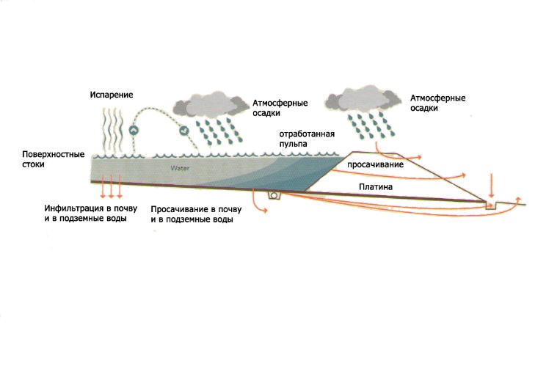
Хвостохранилища (шламонакопители) - общие сведения
При обогащении полезных ископаемых образуются так называемые «хвосты» – отходы, в которых содержание ценного компонента ниже, чем в исходном сырье. Обычно хвосты складируют в хвостохранилище – специальном гидротехническом сооружении для приема и длительного хранения твердых и жидких отходов обогащения полезных ископаемых. Жидкие отходы используют для гидротранспорта хвостовой пульпы на хвостохранилища. В пульпе, поступающей на хвостохранилище, помимо твердых отходов обогащения содержится большой набор химических реагентов и их соединений: цианиды, кислоты, щелочи, дитиофосфаты, роданиды, растворимые соли натрия, калия, кальция, магния, меди, свинца, цинка, тяжелых металлов, органические растворители.
К органическим растворителям относятся используемые в качестве пенообразователей и собирателей концентрата при флотации руд: формальдегид, фенолы, бензол, ксантогенаты, аэрозоли, нефтепродукты, амины, жирные кислоты. Перечисленные реагенты, попадая в хвостохранилище, пруды-накопители и шламоотстойники, могут мигрировать в геологическую среду, поэтому хвостохранилища являются объектами повышенной экологической опасности, источником загрязнения воздуха, подземных и поверхностных вод, почвы.

Slide 8
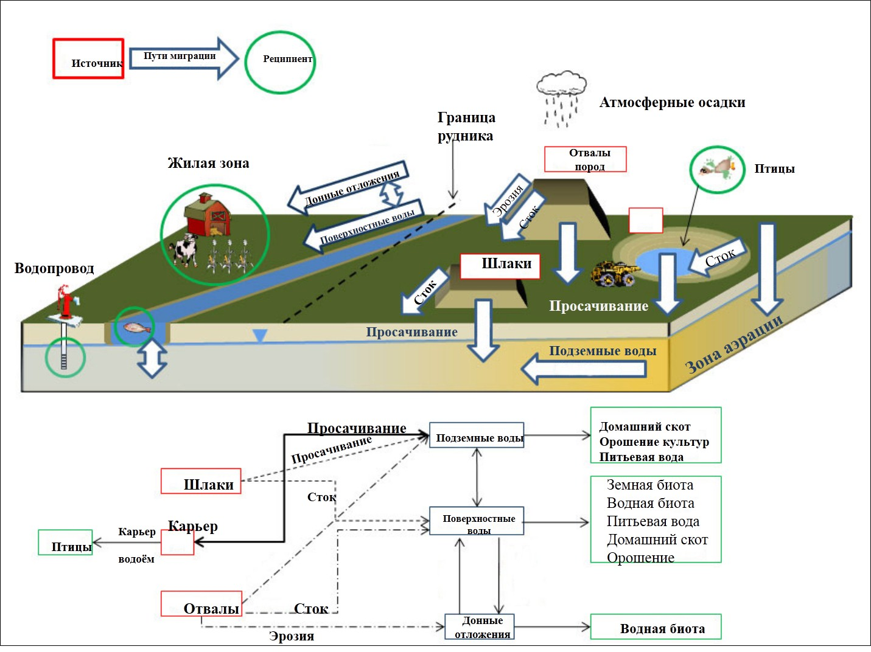
Воздействие отходов горнодобывающей промышленности на окружающую среду: одна из главных экологических особенностей горнорудной отрасли состоит в том, что в биосферу вводится значительное количество отходов, многие из которых являются экотоксикантами и оказывают негативное воздействие на состояние окружающей природной среды

Slide 9
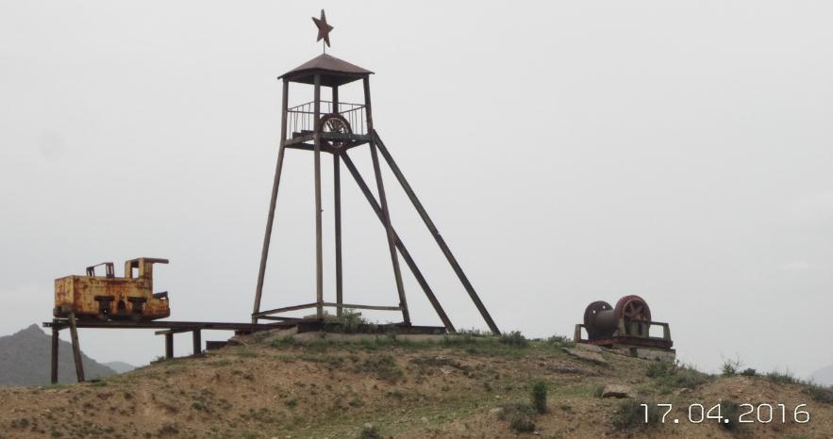
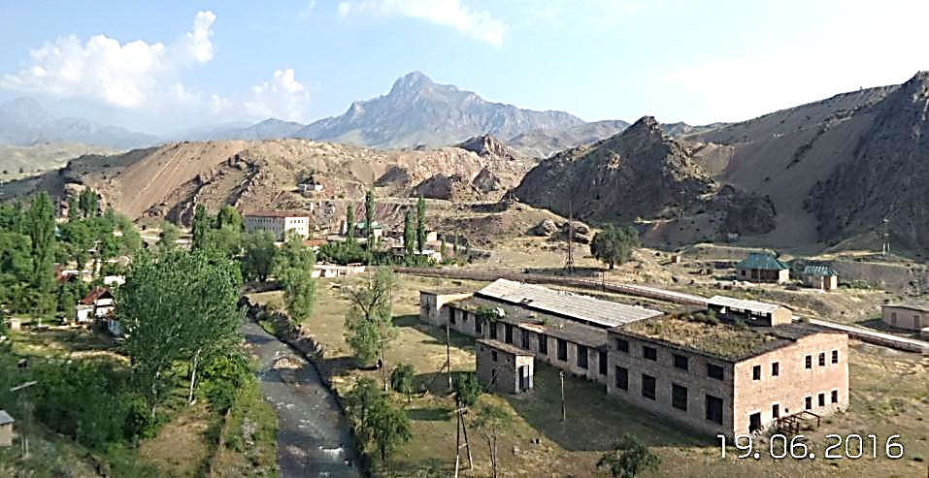
Объекты Сумсарского свинцово-цинкового рудника
Рудный комплекс по добыче и переработке свинцово-цинковых (Pb-Zn) руд эксплуатировался в Сумсаре в период с 1951 по 1978 гг. Вначале на руднике производился только свинцовый концентрат, а начиная с 1963 г. было освоено производство цинкового концентрата. В 1961 г. на Сумсарской обогатительной фабрике были начаты опытные работы по извлечению меди. В состав горнорудного комплекса входили сооружения основного (добыча, переработка), вспомогательного производств и рабочий посёлок
Добыча руды осуществлялась до 1960 г. открытым способом (карьер), а затем подземными горными выработками. Рудоперерабатывающее производство включало обогатительную фабрику, построенную в 1953 г., отвалы, хвостовое хозяйство, рудные склады. За весь период деятельности Сумсарского рудника было получено 72 тыс. тонн свинца (Pb) и 16 тыс. тонн цинка (Zn). Из добытой руды извлекалось в среднем 90% этих металлов, т.е. около 10% свинца и цинка попадало в отходы

Slide 10
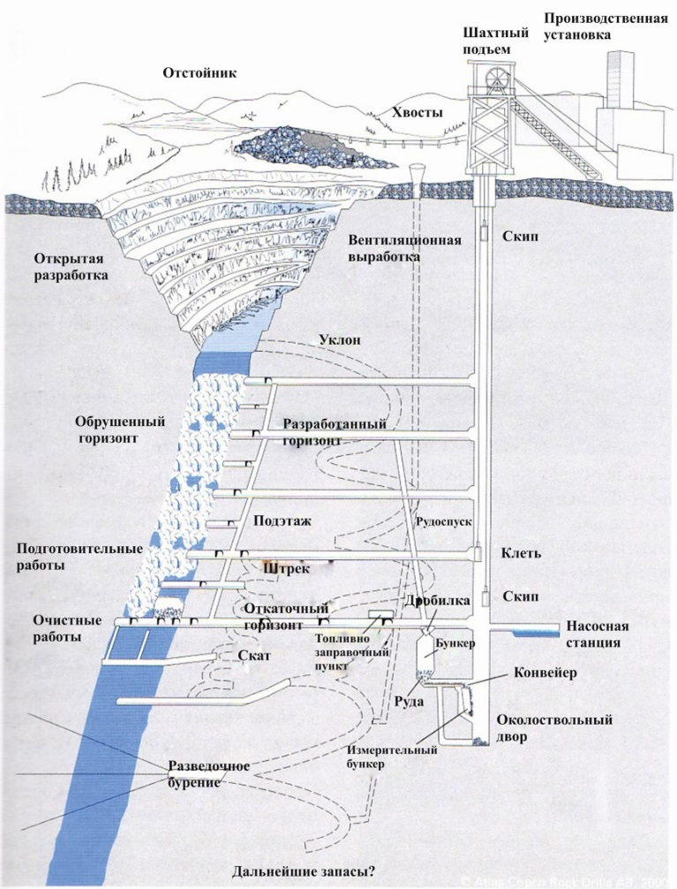
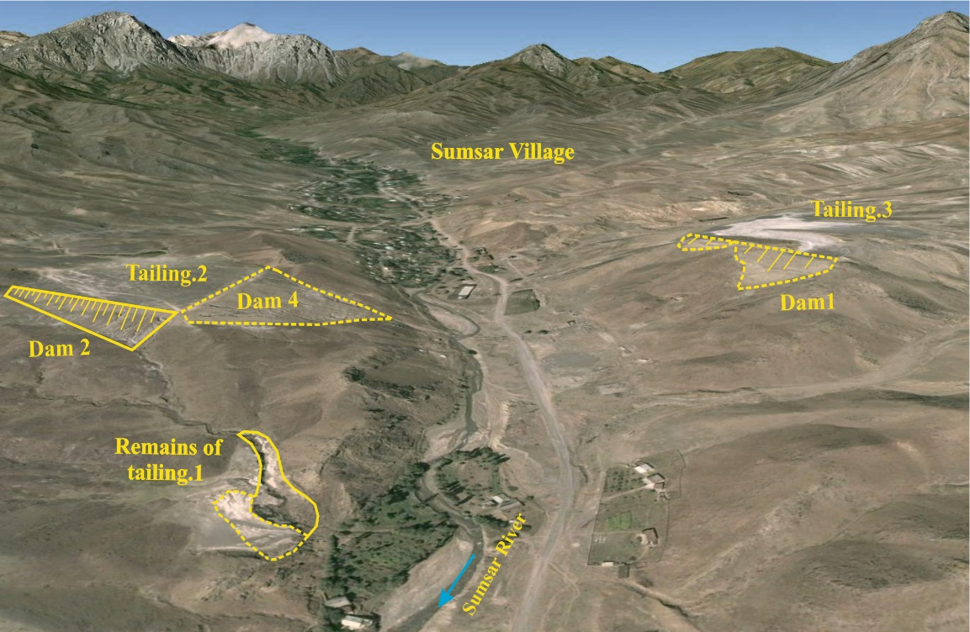
Отходы переработки полиметаллических руд –основной источник загрязнения окружающей среды
В результате многолетней подземной и открытой добычи и переработки руд на Сумсарском полиметаллическом руднике образовались отходы переработки и обогащения полиметаллических руд общим объёмом 2,65 млн. м3), сосредоточенные в трёх хвостохранилищах №№1-3, которые были размещены в сложной по рельефу горной местности, высоко над уровнем долины р. Сумсар. Согласно Государственному кадастру отходов Кыргызской Республики отходы обогащения Сумсара, относятся к 4 классу опасности.

Slide 11
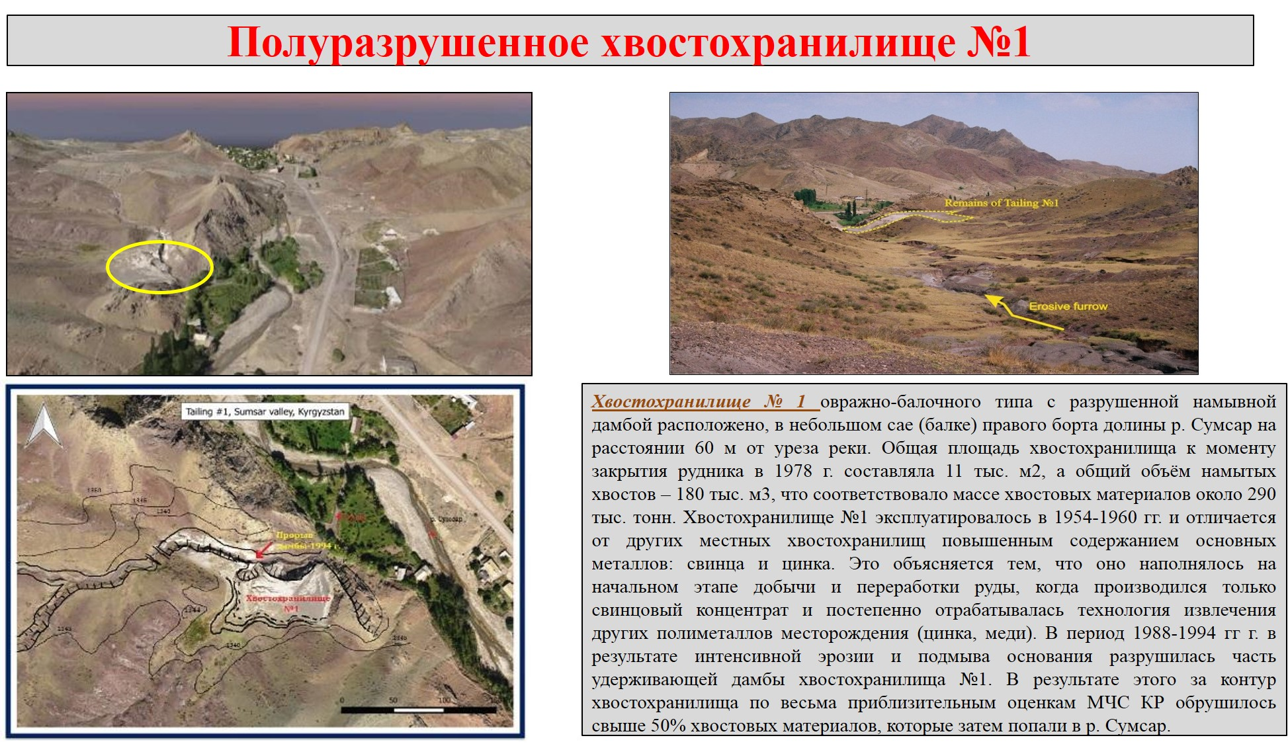
Полуразрушенное хвостохранилище №1-источник систематического загрязнения реки Сумсар-Сай

Slide 12
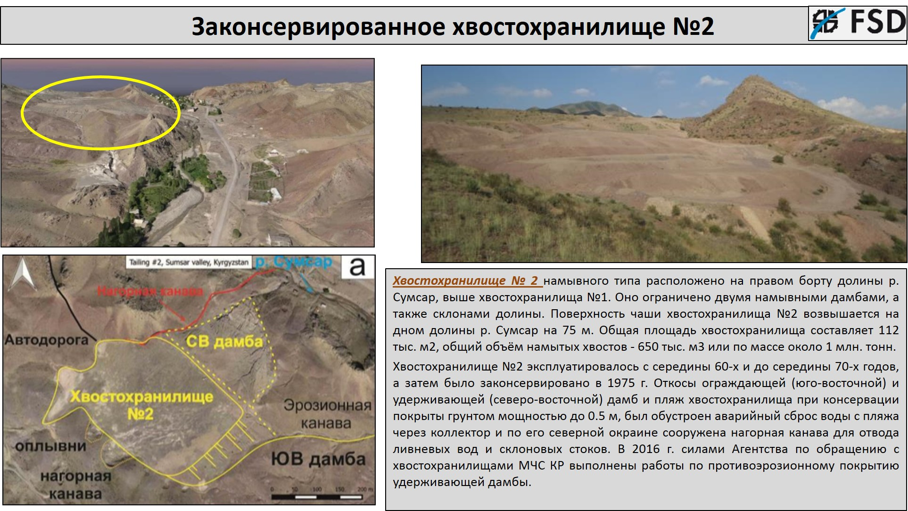
Правобережное хвостохранилище №2

Slide 13
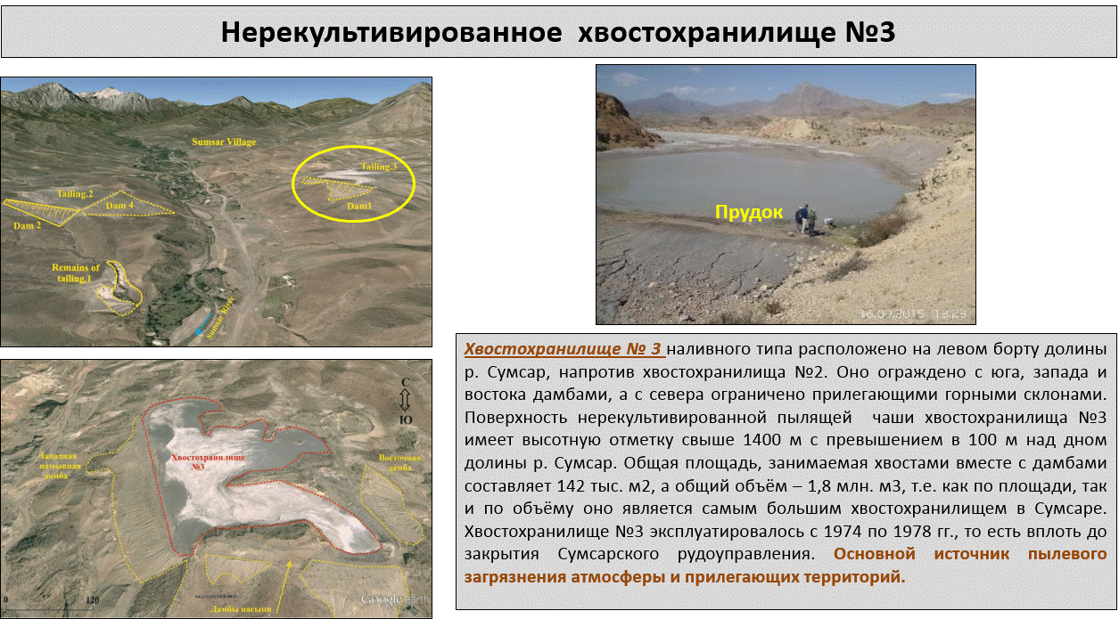
Нерекультивированное хвостохранилище №3

Slide 14
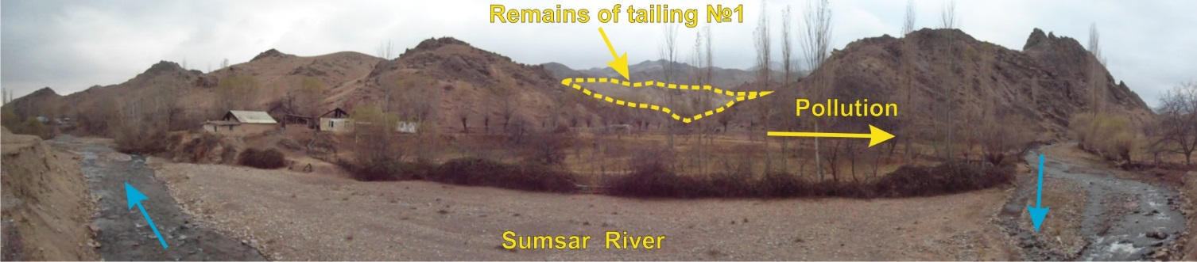
Риски от хвостохранилищ в Сумсаре, которые могут усугубиться с изменением климата
Риск, который представляют собой Сумсарские хвостохранилища связан, во-первых, с выносом и рассеянием токсичных «хвостов» и, связанных с ними загрязнений, вниз по течению реки. В рассматриваемом районе наиболее важным агентом рассеяния токсичных отходов являются воды р. Сумсар и селевые потоки, часто проходящие по ней. Причём транспортировка токсичных загрязнителей по руслу реки Сумсар неминуемо осуществляется через жилую территорию посёлков Сумсар нижний, Жунус, Шекафтар и др. Наиболее сильное прямое воздействие сказывается на населении, проживающем в пос. Шекафтар, где люди, во-первых, пьют воду из водозабора, расположенного в бассейне р. Сумсар, ниже хвостохранилищ №1-3. Во-вторых, они используют речную воду для полива своих огородов и садов.
Во-вторых, существенным источником загрязнения атмосферы и прилегающих территорий является пылящая поверхность хвостохранилища №3. Основным механизмом пылевого загрязнения местности, включающей жилую зону, является ветровая деятельность, в результате которой происходит сдувание мелкодисперсного материала токсичных «хвостов» с огромной нерекультивированной поверхности этого хвостохранилища и последующий перенос пыли тяжёлых металлов на окружающие участки

Slide 15
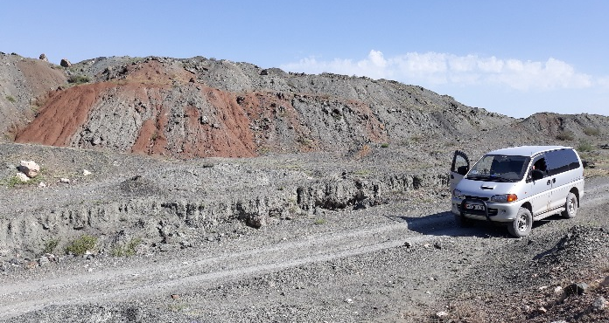
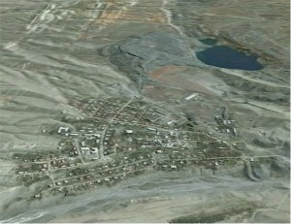
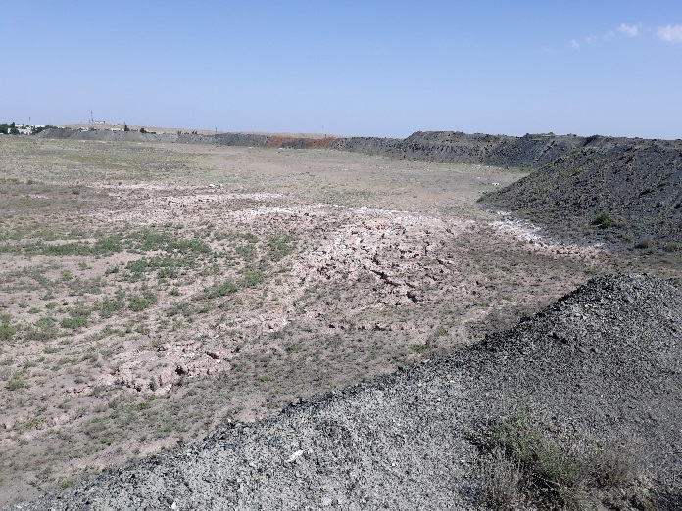
Объекты Канского свинцово-цинкового рудника
В пос. Кан (Советское) в период с 1950 по 1971 гг. функционировало Канское рудоуправление Адрасманского свинцово-цинкового комбината Министерства цветной металлургии СССР, осуществлявшее добычу свинцово-цинковых руд открытым способом.
Восточнее поселка в непосредственной близости расположено хвостохранилище из двух карт, общей площадью 11 га объемом 2,8 млн. куб.м. При закрытии Канского рудоуправления консервация хвостохранилища не проводилась.
Отвалы карьера
Хвостохранилище

Slide 16
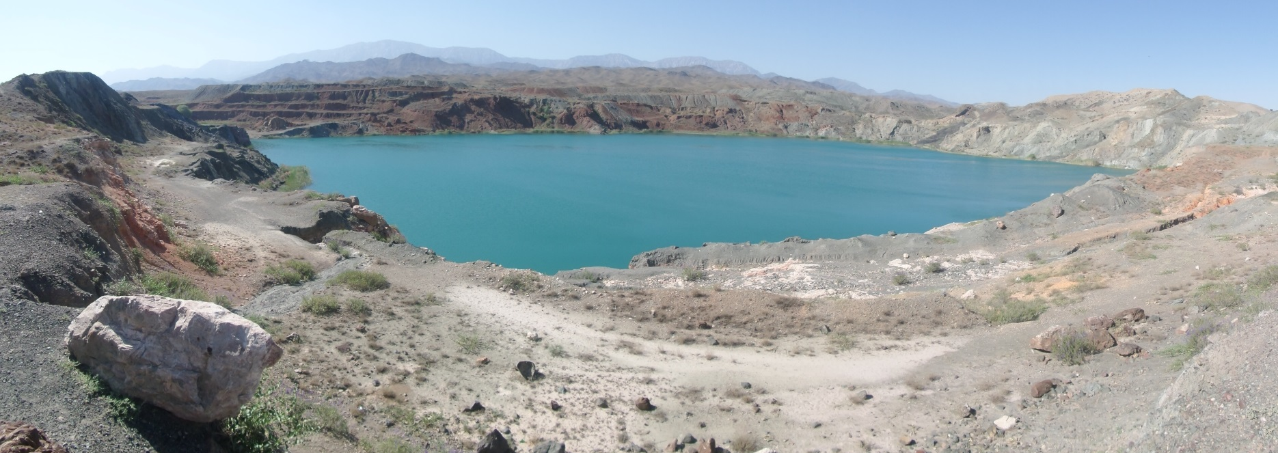
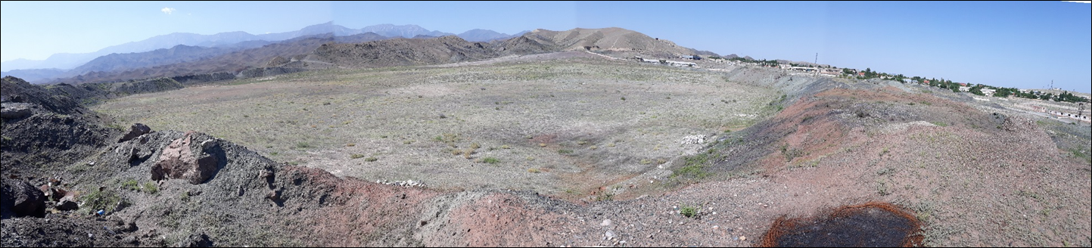
Открытая добыча и переработка свинцово-цинковой руды привела к нарушению естественного ландшафта с образованием искусственного водоёма и техногенного рельефа. Аридный климат обуславливает развитие процессов эрозии на хвостохранилище, и как следствие, загрязнение почвы, поверхностных вод и воздуха. Промышленная территория не имеет санитарно-защитной зоны. В настоящее время месторождение законсервировано, а к частично открытому хвостохранилищу возле поселка есть свободный доступ людей.
Водоём на месте Центрального карьера в окружении отвалов
Хвостохранилище: красноватые пески содержат 1000-4000 мг/кг свинца

Slide 17
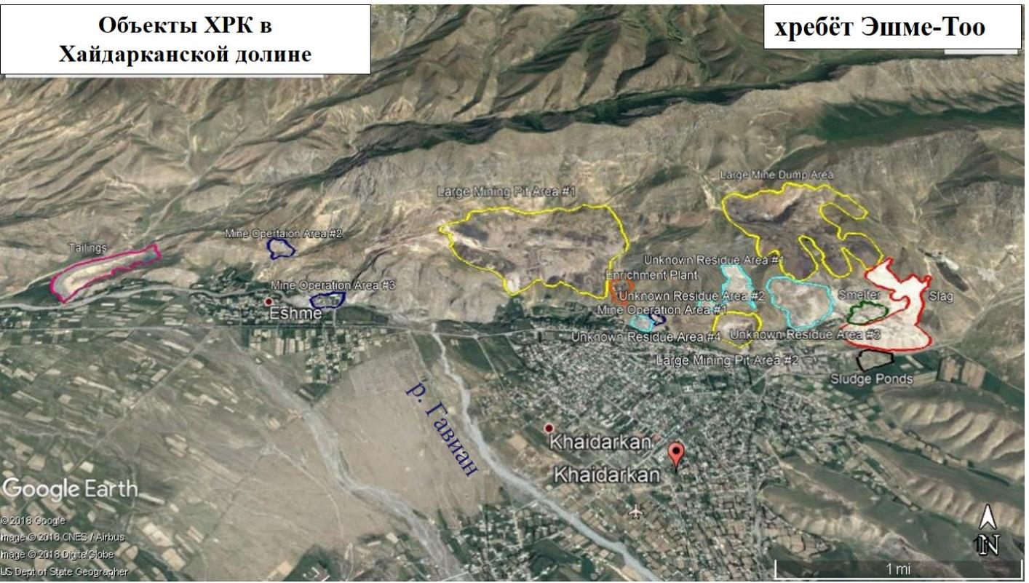
Основные техногенные объекты в Айдаркене
За почти 80 лет деятельности Хайдарканского ртутного комбината (ХРК) в районе Айдаркена накоплено свыше 15 млн. тонн твёрдых отходов в виде отвальных пород, шлаков, огарков и хвостовых материалов. Эти отходы содержат сотни тысяч тонн соединений ртути и сурьмы, мышьяк, флюориты, соединения тяжёлых металлов и другие токсичные элементы. Горы отходов превышают 200 м в высоту. Отсутствуют меры по предотвращению ветровой эрозии отходов, водоотведению и минимизации других путей поступления загрязнителей. Отходы легко доступны для населения и домашнего скота.

Slide 18
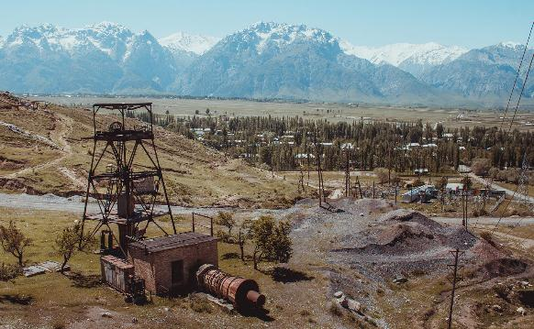
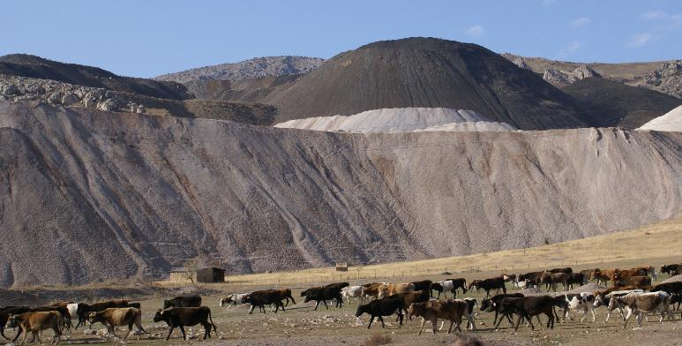
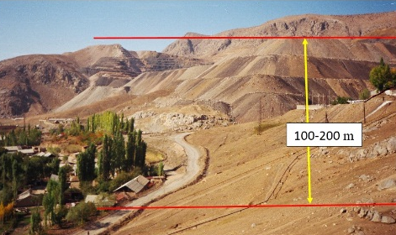
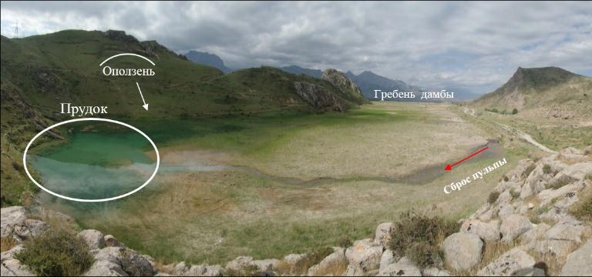
Объекты Хайдарканского ртутного комбината (ХРК) с повышенным экологическим риском
Брошенные и действующие шахты, из которых
изливаются загрязнённые шахтные воды
Грандиозные нерекультивированные отвалы металлургических огарков и шлака, размываемые водами
Огромные отвалы пустых и вскрышных пород
Действующее хвостохранилище обогатительной фабрики

Slide 19
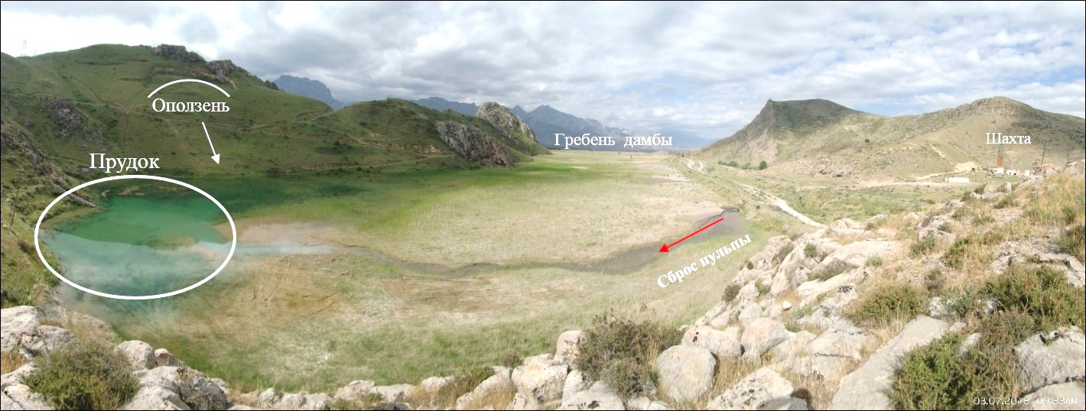
Хвостохранилище ХРК «Сур-Таш»
Хвостохранилище ХРК: на Хайдарканском руднике с пуском обогатительной фабрики в 1968 г. помимо производства ртути началась переработка ртутно-сурьмяно-флюоритовых руд для получения ртутно-сурьмяного и флюоритового концентратов. Отходы переработки ртутно-сурьмяно-флюоритовых руд (хвосты) направляются в хвостохранилище для долговременного хранения. Оно расположено в сае Заркар, на высоте 1709 м над уровнем моря (гребень дамбы), имеет площадь около 30 га, максимальную длину 1050 м, максимальную ширину 410 м. Проектный объём хвостохранилища - 5750 тыс. м3, фактически по состоянию на 2017 г. уложено около 30000 тыс. м3

Slide 20
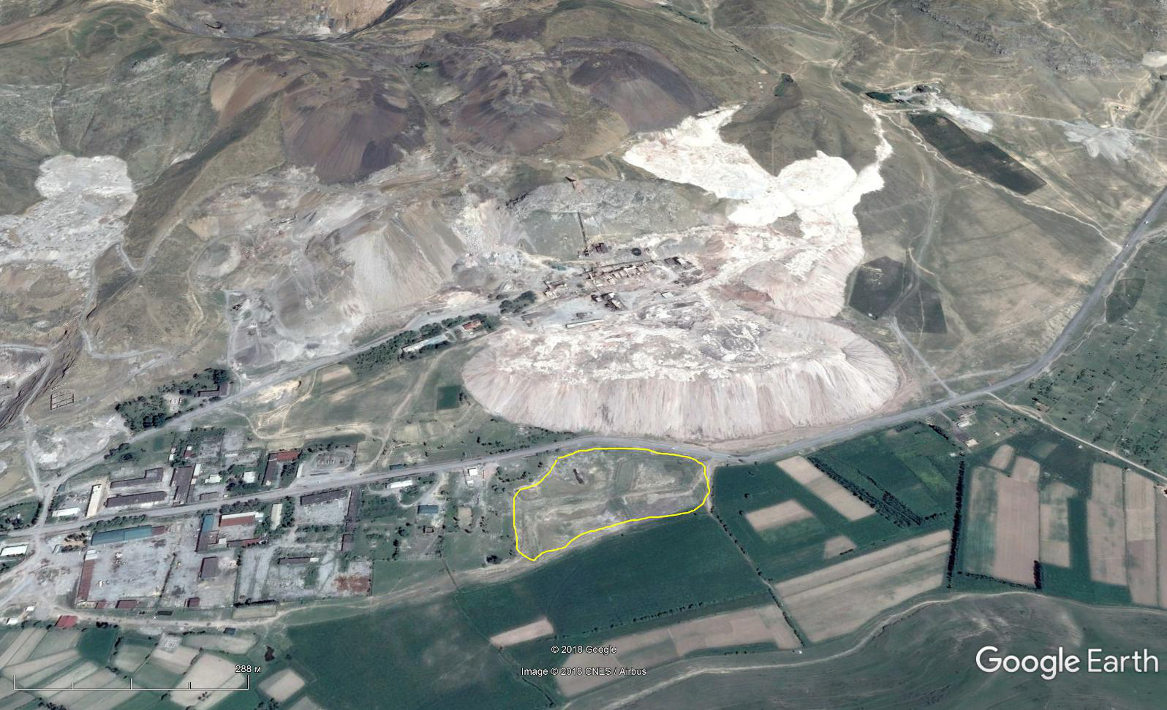
Шламонакопители (отстойники) ХРК
В процессе очистки ртути образуются шламы и сточные воды, направляемые в отстойник для разделения твердой и жидкой фракций. Перелив направляются далее в пруд-испаритель. После удаления жидкой фракции ртутьсодержащие твердые отходы как из отстойника, так и из пруда-испарителя возвращаются в барабанные печи для извлечения металла. Сточные воды и шламы металлургического производства отделены от других промышленных стоков комбината.
На предприятии существует четыре шламонакопителя, в которых находится в общей сложности 4 тыс. т сухого шлама. Перелив из отстойника образует поток (3-5 л/с) длиной несколько сот метров, протекающий вдоль отвалов в направлении пруда-испарителя в отсутствие гидроизоляции дна и каких-либо мер безопасности.
В настоящее время предприятия Хайдарканского комбината имеют всего шесть выпусков воды, которые так или иначе попадают в реку Сох: три выпуска (сброс с компрессорной, шахтные и осветленные воды хвостохранилища) постепенно объединяются и протекая по рельефу 15…18 км попадают непосредственно в реку Сох; выпуски с АТЦ, котельной и металлургического завода также сбрасываются на рельеф, дренируются грунтами и в реку Сох попадают дренажные воды этих сбросов.

Slide 21
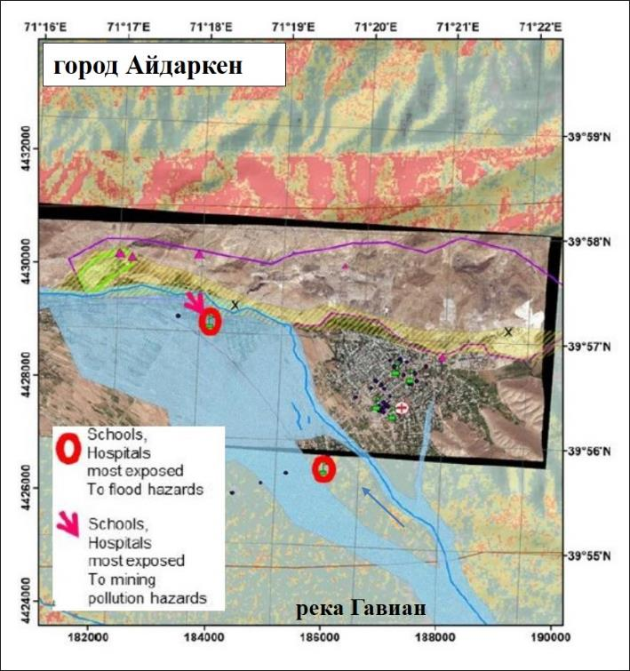
Объекты селевого и паводкового поражения в Айдаркене
Воздействие загрязнения от наводнений в Айдаркене. Кружки обозначают подверженность паводкам, а стрелки указывают на возможное воздействие загрязнения отходами горной добычи. Показаны концентрации сурьмы (Sb) в местах наблюдения (TIFO). Разломы обозначены коричневыми линиями; оползни - красным. Также показаны террасы и зоны селевого поражения (голубая заливка). Указаны местоположения больниц и объектов ХРК, а также школы, зоны потенциального затопления вблизи реки и зоны потенциального загрязнения (карты по другим элементам загрязнения содержатся в Приложении 2).
В Айдаркене по нашим оценкам, две школы могут пострадать от крупных паводков (наводнений) на реке Гавиан, либо из-за локальных разрушений плотины вследствие интенсивного таяния снега (наиболее вероятный сценарий), либо из-за прорыва ледникового озера. Поскольку одна школа расположена вблизи зоны возможного загрязнения и в пределах зоны затопления, существует небольшой риск того, что школа рядом с районом добычи полезных ископаемых может одновременно пострадать от обеих опасностей (обозначена как красным кружком, обозначающим возможное воздействие наводнения, так и розовой стрелкой, указывающей на подверженность возможному загрязнению).

Slide 22
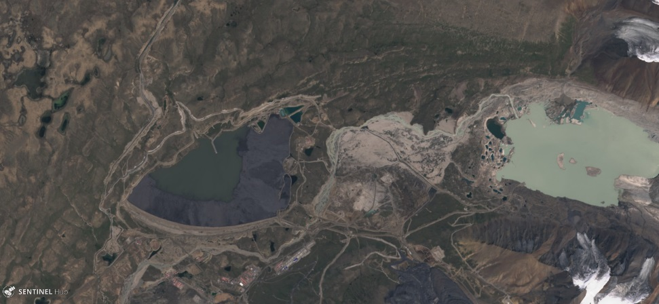
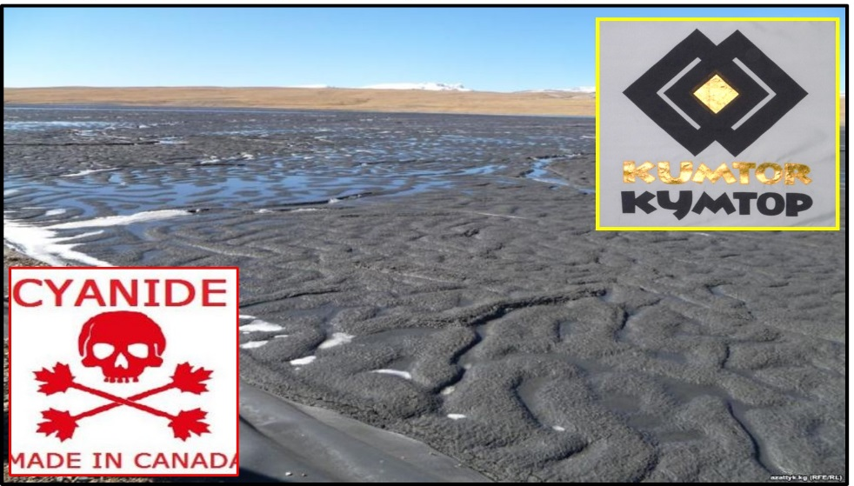
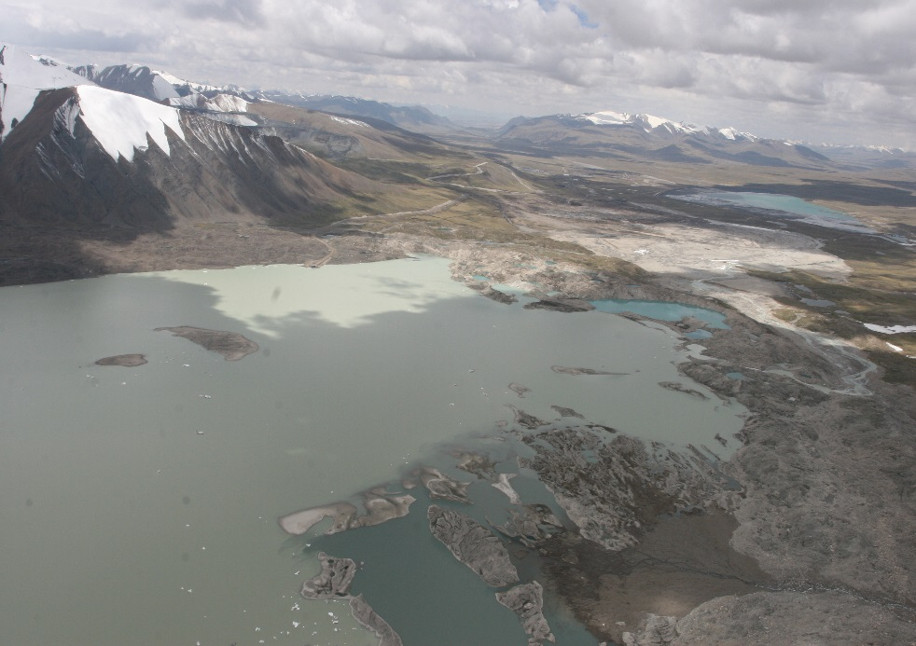
В недалёком будущем наибольшую озабоченность и опасность будет представлять грандиозное хвостохранилище высокогорного рудника Кумтор
Грандиозные отвалы и гигантское хвостохранилище с объёмом цианидосодержащих «хвостов» свыше 100 млн. куб м. размещены в зоне активных ледников и вечной мерзлоты, наиболее уязвимых в условиях происходящего потепления климата. Выше хвостохранилища расположено прорывопасное моренно-ледниковое озеро Петрова, в плотине которого тает лёд, что чревато прорывом озера с формированием разрушительной гидродинамической волны и селя с кататсрофическими последствиями….

Slide 23
Литература
1. Торгоев И.А., Алёшин Ю.Г. Геоэкология и отходы горнопромышленного комплекса Кыргызстана. Бишкек: ИЛИМ, 2009 – 239 с.
2. Государственный кадастр отходов Кыргызской Республики. Государственное агентство по геологии и минеральным ресурсам при Правительстве КР, Министерство экологии и чрезвычайных ситуаций КР Департамент мониторинга, прогнозирования чрезвычайных ситуаций и обращения с хвостохранилищами. Паспорта №50-53-
3. Камчыбеков М.П., Егембердиева К.А, Чаримов Т.А, Камчыбеков Ы.П. Макросейсмическое обследование Канского землетрясения. статья // Вестник Института сейсмологии НАН КР.- 2013. - № 1.- С. 40-49.
4. Чуб В.Е., Трофимов Г.Н., Меркушкин А.С. Селевые потоки Узбекистана. Ташкент 2007. с.61-64.
5. Государственный водный кадастр Республики Узбекистан. Том –IV. Ташкент: Узгидромет -2013
6. Черноморец С.С., Савернюк Е.А., Висхаджаева К.С и др. Оценка селевой опасности в трансграничном бассейне Шахимардан по данным дистанционного зондирования и полевых обследований // Экология. Экономика. Информатика. Сборник статей: в 2-х т. Т. 2: Геоинформационные технологии и космический мониторинг Выпуск 1. –Ростов н/Д: Изд-во ЮНЦ РАН, 2016. – с. 177-184
7. Risk Assessment of Glacial Lakes in South Kyrgyzstan. Report for the Project GIZ “Strengthening of Livelihoods through Climate Change Adaptation in Kyrgyzstan and Tajikistan”. Bishker 2014. – 53 pp.
8. Техническая оценка экологических вопросов, связанных с производством первичной ртути в Кыргызстане. Сентябрь 2009, Женева
9. Мониторинг, прогнозирование опасных процессов и явлений на территории Кыргызской Республики (Изд. 17-е с изм. и доп.), Бишкек: МЧС КР, 2019

Slide 24
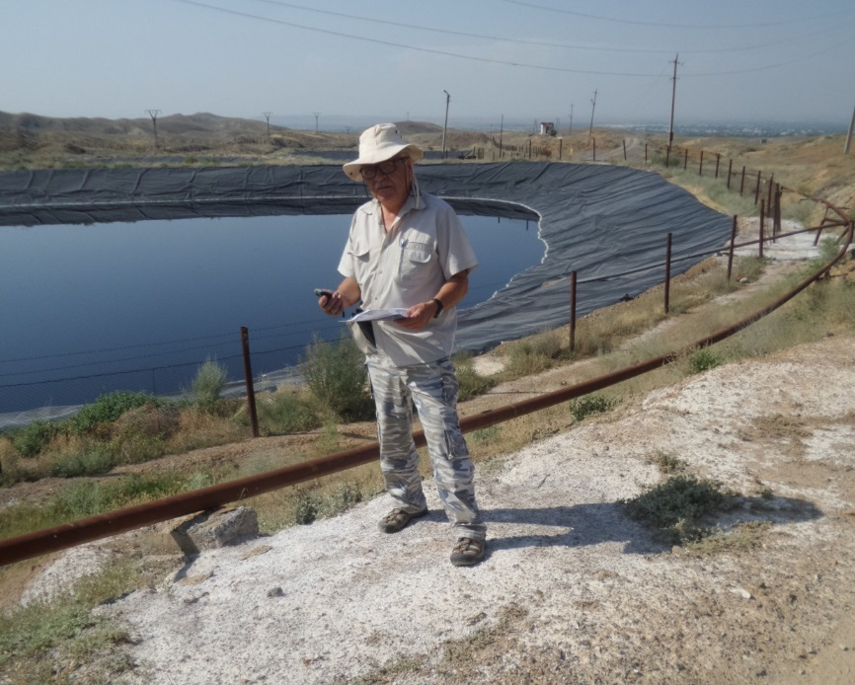
Бишкек, ул. Медерова 98
Pахмaт ! Спасибо !
Thank you!
+996 312 54-11-31
geopribor@mail.ru
24
Notes:
24

